Slide 1
Презентация-игра «Ь – показатель мягкости»
Автор: Мальцева Е.М.,
учитель-логопед
МБОУ «Северокоммунарская СОШ»

Slide 2
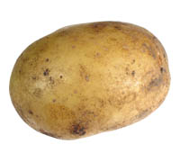
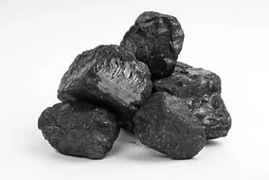
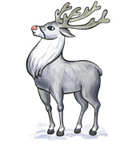
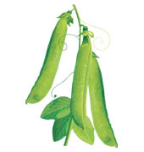
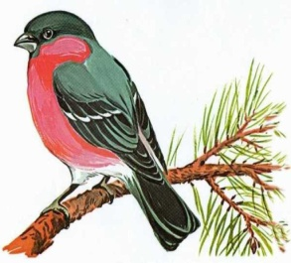
Задание: Выбери картинки с мягким знаком на конце слова

Slide 3
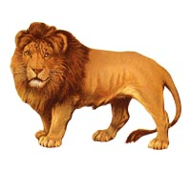
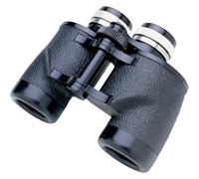
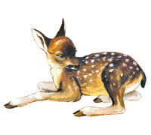
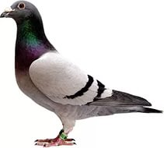
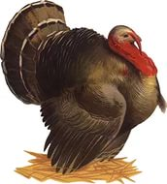
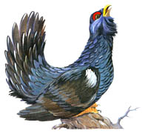
Задание: Выбери картинки с мягким знаком на конце слова

Slide 4
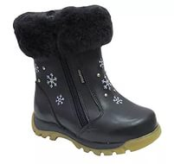
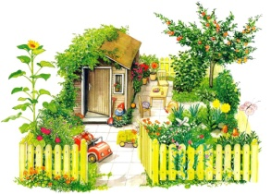
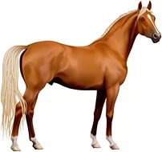
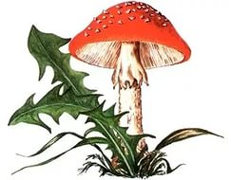
Задание: Выбери картинки, в которых нет Ь

Slide 5
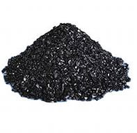
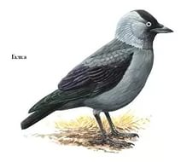
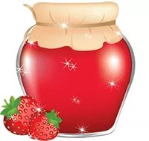
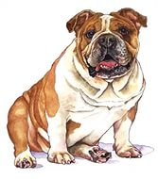
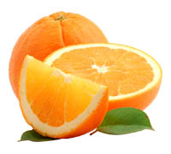
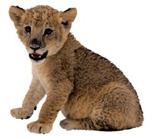
Задание: Выбери картинки с мягким знаком
в середине слова

Slide 6
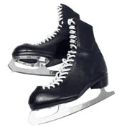
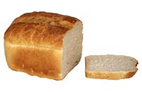
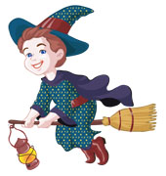
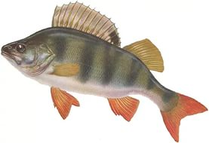
Задание: Выбери картинки с мягким знаком
в середине слова

Slide 7
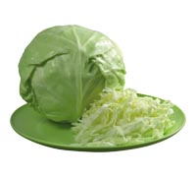
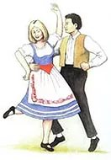
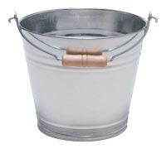
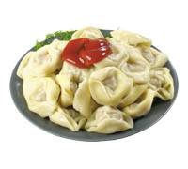
Задание: Выбери картинки с мягким знаком
в середине слова

Slide 8
Задание: Вставь, где необходимо мягкий знак
в КОНЦЕ слова
ЕЛ СЕР ЦВЕТОК ГОЛУБ РОТ
СОЛ УГОЛ ГЛУХАР ТОРТ
РОЛ КРОТ ПЯТ МАРТ
ИЮН ЯНВАР РЮКЗАК КОН
ШЕСТ КЛЮВ ТЮЛ КОСТЁР

Slide 9
Задание: Вставь, где необходимо мягкий знак
в середине слова
ЁЛ КА СЕР ГИ КОЛ ЦО ПОЛ КА
СОСУЛ КА ГИР ЛЯНДА СКАКАЛ КА
ПАЛ КА АЛ БОМ КЕП КА ВЕТ КА
ОС МИНОГ КОН КИ ОГОН КИ
БУЛ КА ВЕД МА ТЮЛ ПАН

